Slide 1
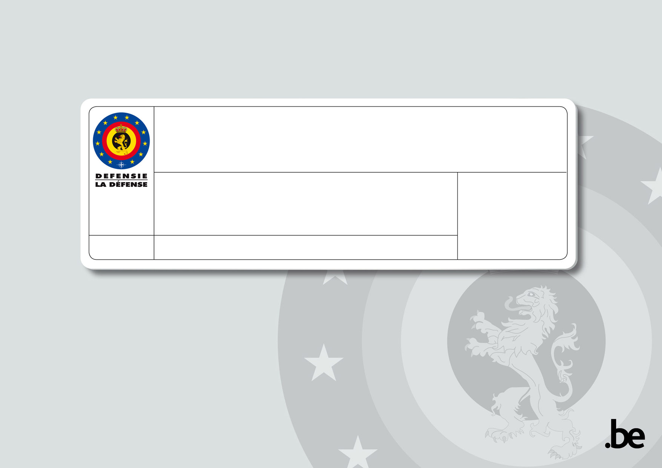

REGI 07: les grades
Ecole Royale des Sous-Officiers
Departement Formation Militaire
Ref: DGHR-REG-DISPSYS-001

Slide 2
Objectif
A l’issue du cours, en toutes circonstances, vous serez capable de :
Identifier, de représenter et de citer l’appellation, dans la langue parlée, des différents grades de chaque composante et donner l’équivalence dans les autres composantes
2

Slide 3
Aperçu de la leçon
Les composantes
Catégories de personnel
Les grades
Les grades du culte et conseillers moraux
Les insignes de la fonction
Les appelations
Particularités

Slide 4
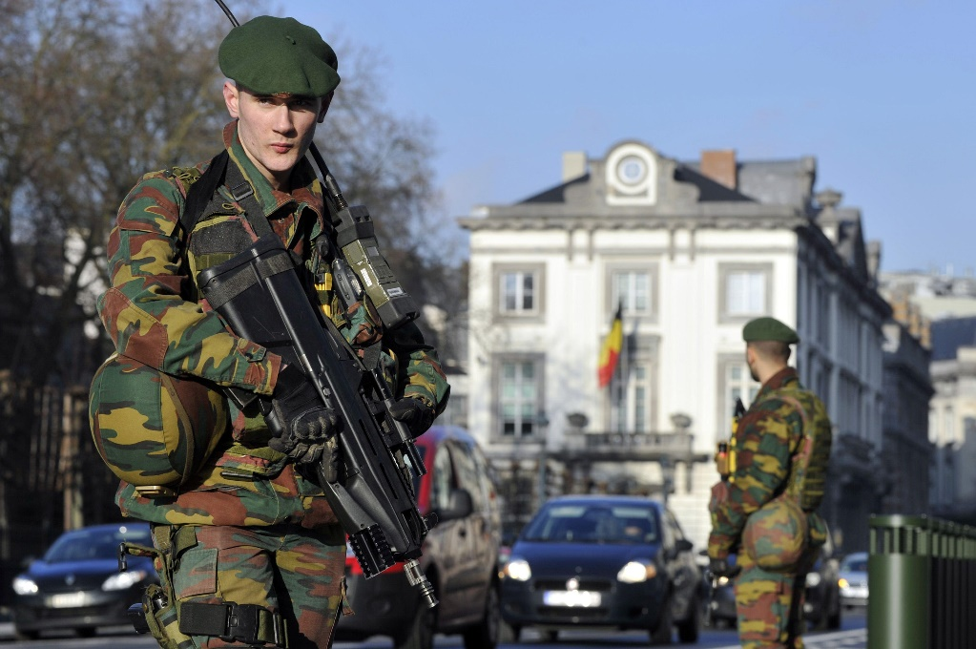
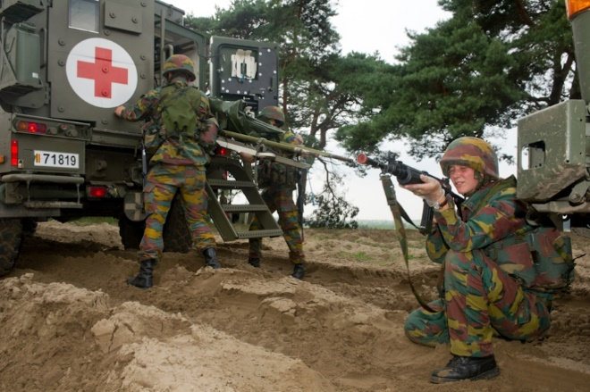
1. Les composantes
REGI 07 – Les grades
Land Component (LC)
Medical Component (MC)

Slide 5
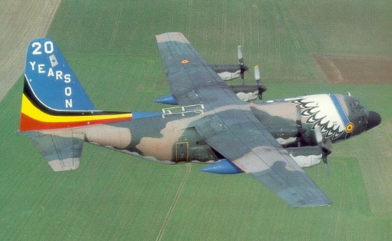
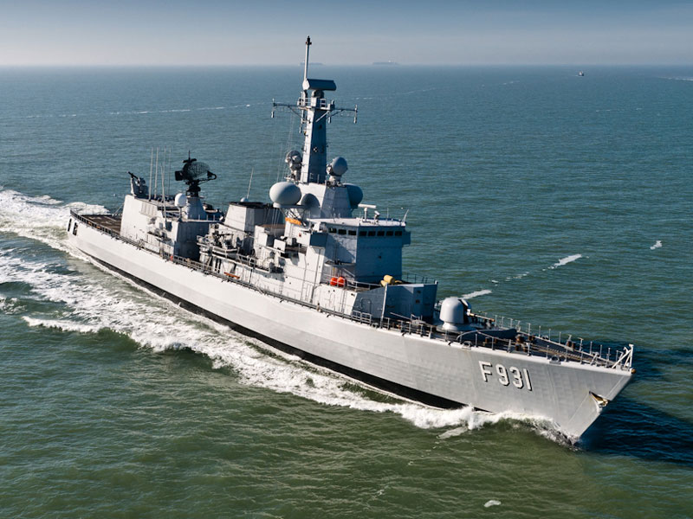
1. Les composantes
REGI 07 – Les grades
Air Component (AC)
Naval Component (NC)

Slide 6
2. Catégories de personnel
6
Offr (Officiers)
Officiers subalternes => SLt -> Comd
Officiers supérieurs => Maj -> Col
Officiers généraux
SOffr (Sous-officiers)
LOO => Sgt – 1Sgt
KOO => 1SM - Adjt
HOO => ADC - ADM
Volontaires

Slide 7



3. Les grades
LC MC AC NC
Soldat
Matelot

Slide 8














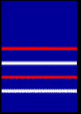

3. Les grades
Premier soldat
Premier matelot
Caporal
Quartier-maître
Caporal-chef
Quartier-maître-chef
Premier caporal-chef
Premier quartier-maître-chef

Slide 9
















3. Les grades
Sergent
Second maître
Premier sergent
Maître
Premier sergent-chef
Maître-chef
Premier sergent-major
Premier maître

Slide 10












3. Les grades
Adjudant Premier maître-chef
Adjudant-chef Maître principal
Adjudant-major Maître principal-chef

Slide 11
















3. Les grades
Sous-lieutenant Enseigne de vaisseau
de deuxième classe
Lieutenant Enseigne de vaisseau
Capitaine Lieutenant de vaisseau
Capitaine- Lieutenant de vaisseau
Commandant de première classe

Slide 12




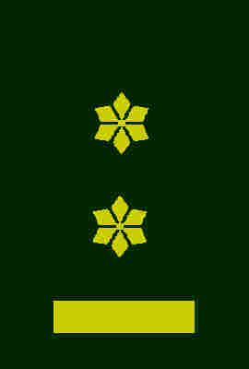







3. Les grades
Major Capitaine de corvette
Lieutenant- Capitaine de frégatte
Colonel
Colonel Capitaine de vaisseau

Slide 13




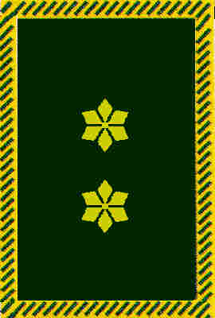

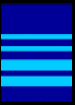








3. Les grades
Général de brigade
Amiral de flottille
Général-major
Amiral de division
Lieutenant-général
Vice-Amiral
Général
Amiral

Slide 14


4. Les grades du culte et conseillers moraux
Culte catholique
(croix latine)
Aumônier en chef
Aumônier principal
Aumônier
1ère et 2^{éme} classe
Culte protestant
(croix de Malte)
Aumônier en chef
Aumônier principal
Aumônier
1ère et 2^{éme} classe

Slide 15



4. Les grades du culte et conseillers moraux
Culte israélite
(bouclier de David)
Aumônier en chef
Aumônier
1ère et 2^{éme} classe
Conseillers moraux
Conseiller moral
en chef
Conseiller moral
principal
Conseiller moral
1ère et 2^{éme} classe

Slide 16
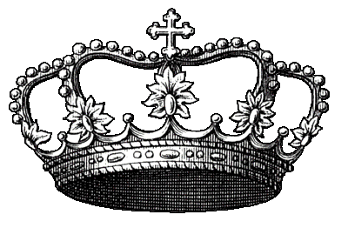
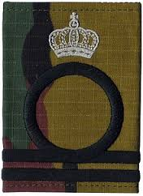

5. Les insignes de fonction
16
Adjudant de Corps (RSM)
Adjudant d’Unité (CSM,SSM,…)
Caporal de Corps

Slide 17
6. Les appelations
Pour les Officier
Grade précédé de Mon (« monsieur »)
Ex: Mon Capitaine
Attention:
- Mon Général pour tous les généraux - Mon Colonel à un Lieutenant-colonel
- Mon Commandant à un Capitaine-commandant - Mon Lieutenant à un Sous-lieutenant

Slide 18
6. Les appelations
Pour les sous-officiers et volontaires:
Par le grade directement
Caporal
Sergent
Adjudant-chef
On appelle Chef
Premier sergent
Premier sergent-chef
Premier sergent-major

Slide 19
6. Les appelations
Spécifiquement à la Naval component
Tous les sous-officiers : Chef
Lieutenant : Enseigne de vaisseau de 2° classe Enseigne de vaisseau
Capitaine : Lieutenant de vaisseau
Commandant : Lieutenant de vaisseau de 1° Classe Capitaine de corvette Capitaine de frégate Capitaine de vaisseau
Amiral : Tous les amiraux

Slide 20
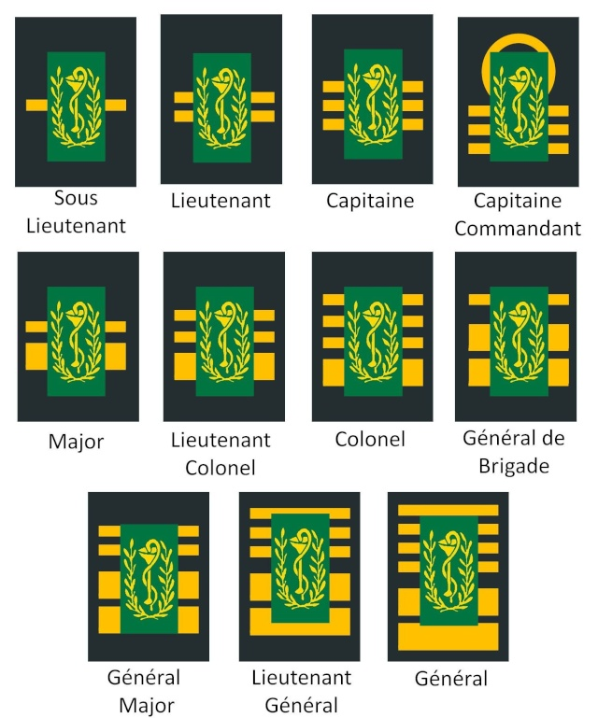
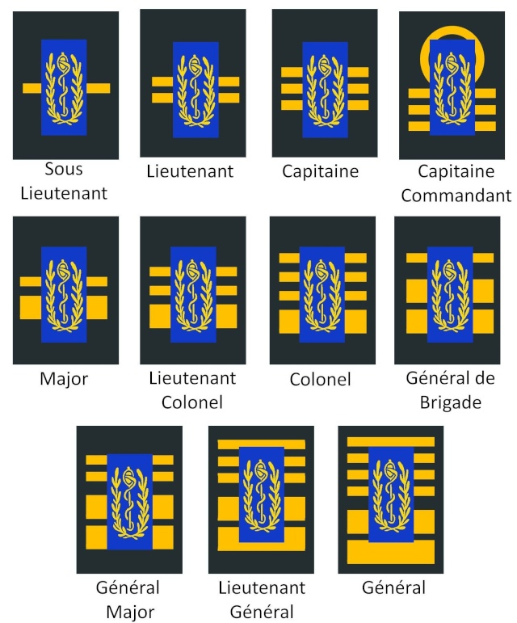
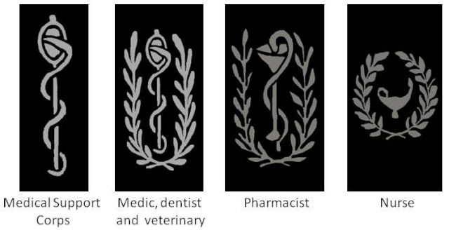
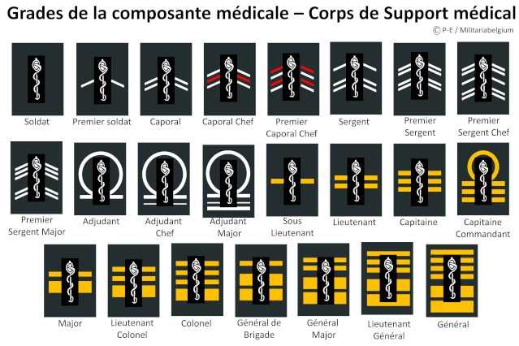
7. Particularités

Slide 21
Objectif
A l’issue du cours, en toutes circonstances, vous serez capable de :
Identifier, de représenter et de citer l’appellation, dans la langue parlée, des différents grades de chaque composante et donner l’équivalence dans les autres composantes
21

Slide 22
Aperçu de la leçon
Les composantes
Catégories de personnel
Les grades
Les grades du culte et conseillers moraux
Les insignes de la fonction
Les appelations
Particularités

